Slide 1
Projet ZigBee Weekly
Promo MT 2026

Slide 2


Informations Générales à partager

Slide 3


Planning
Mars
Avril
Mai
Juin
W11 | W12 | W13 | W14 | W15 | W16 | W17 | W18 | W19 | W20 | W21 | W22 | W23 | W24
||||| | ||||| | ||||| | ||||| | ||||| | ||||| | ||||| | ||||| | ||||| | ||||| | ||||| | ||||| | ||||| | |||||
Période entreprise
PARTIELS
▲16/05
Design review
▲19/03 – 15h
Plan rapport système
▲28/05
Design j-15
▲11/06
Revue de
projet finale
▲11/03
Début du projet
▲03/04
Etude de circuit
▲28/03
Rendu rapport système

Slide 4
LNA 1
Actions/Tâches réalisées
Actions/Tâches à venir
Besoin d’aide

Slide 5
PHOTOs

Slide 6
LNA 2
Actions/Tâches réalisées
Actions/Tâches à venir
Besoin d’aide

Slide 7
PHOTOs

Slide 8
MIXER
Actions/Tâches réalisées
Actions/Tâches à venir
Besoin d’aide

Slide 9
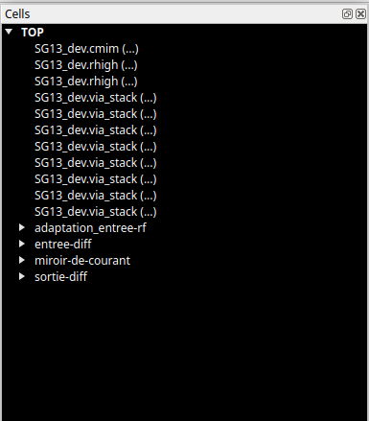
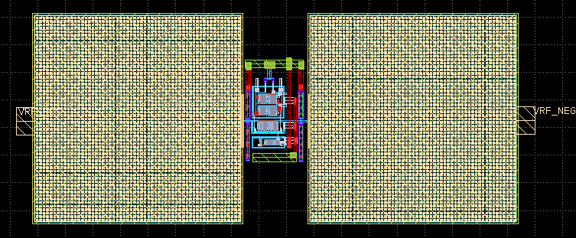
PHOTOs

Slide 10
PLL
Actions/Tâches réalisées
Actions/Tâches à venir
Besoin d’aide

Slide 11
PHOTOs

